Slide 1
Úvod do technologie Xamarin
Michal Urban
VŠPJ
https://github.com/murban27/VSPJ-Project

Slide 2
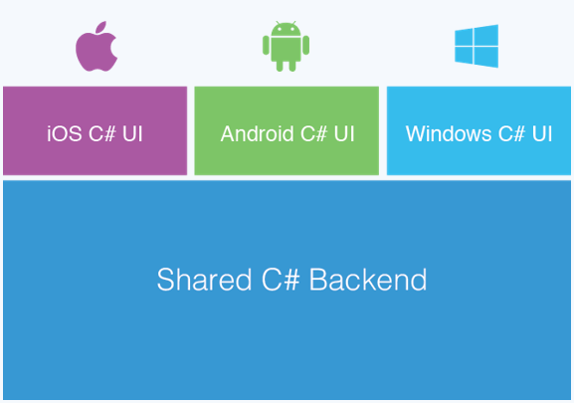
Co je Xamarin
Framework pro tvorbu multiplatformních mobilních aplikací v .NET
Postaven nad Mono
Wrapper and nativním API OS
Od 2016 zdarma

Slide 3
Vývojové nástroje
Xamarin Android vývoj
PC/Mac s Visual Studio
Android SDK
Xamarin iOS vývoj
PC/Mac s Visual Studio
Mac s xCode a build hostem
Vývojářský Apple účet

Slide 4
Xamarin.Android
Historický název: MonoDroid
JIT
Běží dva runtime zároveň
ART/Dalvik (Android native runtime)
Mono runtime
Podpora: “jakékoliv zařízení s Android OS”
Omezení
Rychlost startu aplikace

Slide 5
Xamarin.iOS
Historický název: MonoTouch
AOT (Ahead-of-time) kompilace
Limitace:
Žádné generování kódu za běhu (chybějící podpora Reflection.Emit)
Podpora: iPhones, iPads, Apple Watches

Slide 6
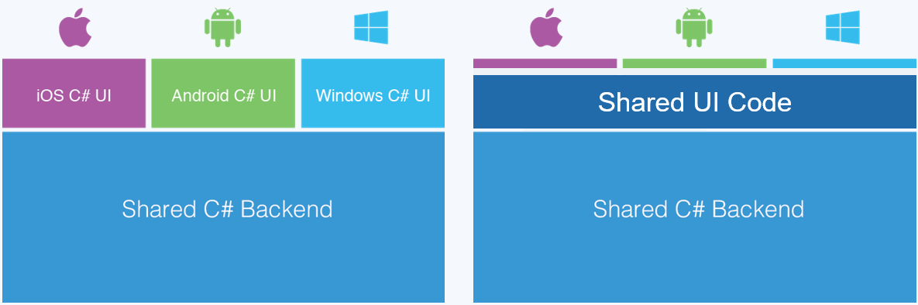
Xamarin Forms (XF)
Tradiční přístup
(Xamarin native)
Xamarin Forms

Slide 7
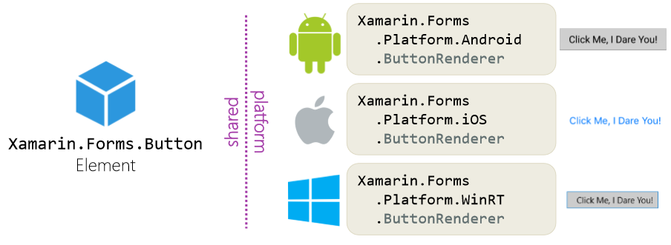
XF: Renderers
Základní princip fungování Xamarin Forms

Slide 8
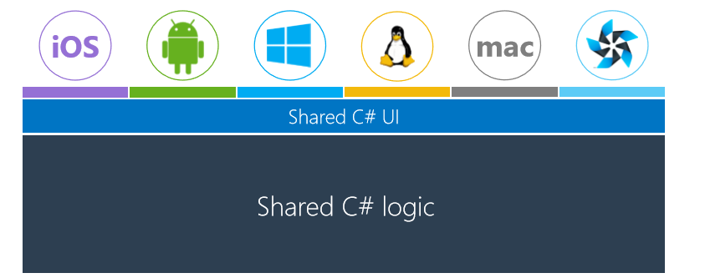
XF: Podporované platformy

Slide 9
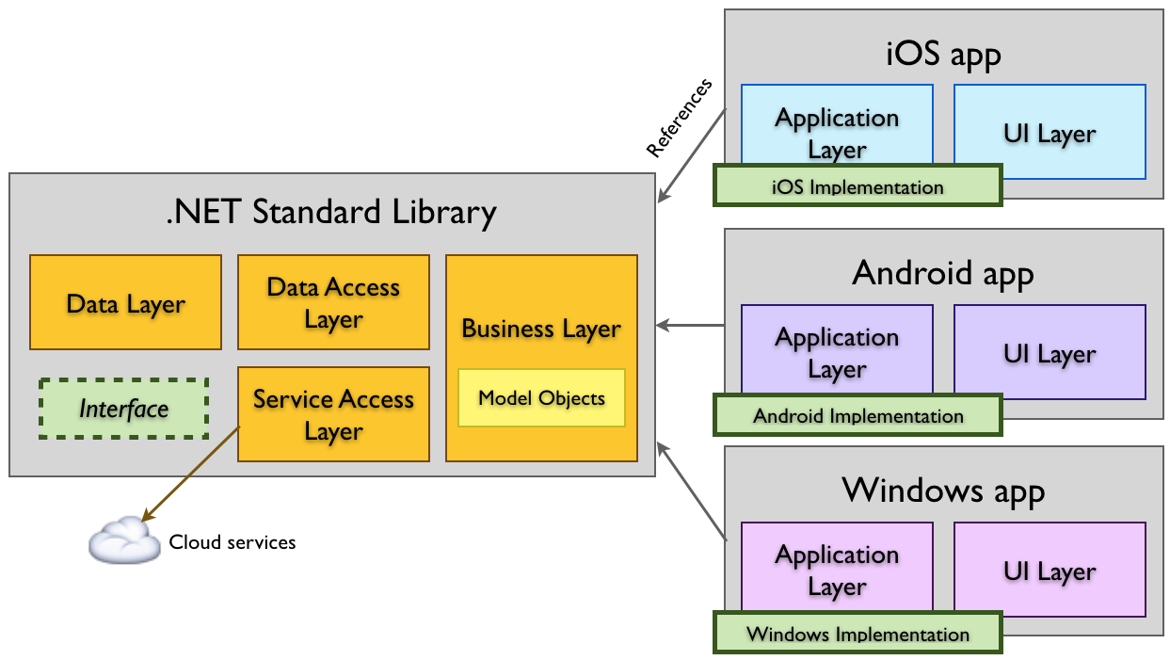
Sdílení kódu mezi platformami

Slide 10
Platformě specifické API
Např.: Preferences, akcelerometr, volání, atd.
API, které neobsahuje .NET Standard ani Xamarin
Jak řešit:
Xamarin DependencyService
Xamarin Essentials

Slide 11

Xamarin Essentials
Knihovna pro přístup po přístup k širokému spektru API jako např.:
Akcelerometr, Kompas
Network connectivity
Permissions
Preferences
Atd.
https://github.com/xamarin/Essentials

Slide 12
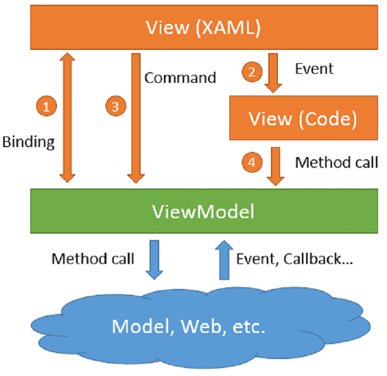
MVVM (Model-View-ViewModel)
Návrhový vzor
INotifyPropertyChanged
Binding
Command
Frameworky:
Mvvm Ligth, Prism, MvvmCross, atd.

Slide 13

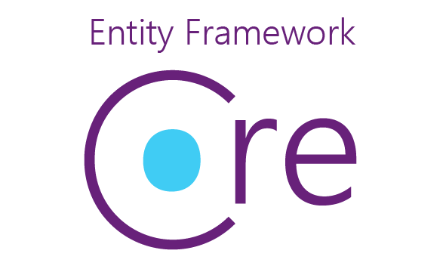
Lokální databáze
SQLite
Lze použít ORM:
sqlite-net-pcl
Entity Framework Core

Slide 14
Xamarin Forms
DEMO_06: Moje ukázka kódu
https://github.com/murban27/VSPJ-Project

Slide 15
Vlastní UI komponenty
Stylování
Změna vzhledu (tvar, barvy, velikosti, atd.)
Nemění funkčnost
Xamarin Forms custom controls
XAML, multiplatformní
Omezené jenom na komponenty co nabízí XF
Custom Renderers
Lze použít nativní komponety
Nutné vytvořit pro každou platformu zvlášť

Slide 16
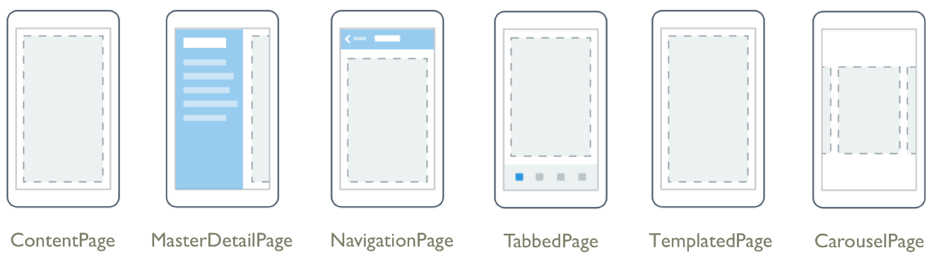
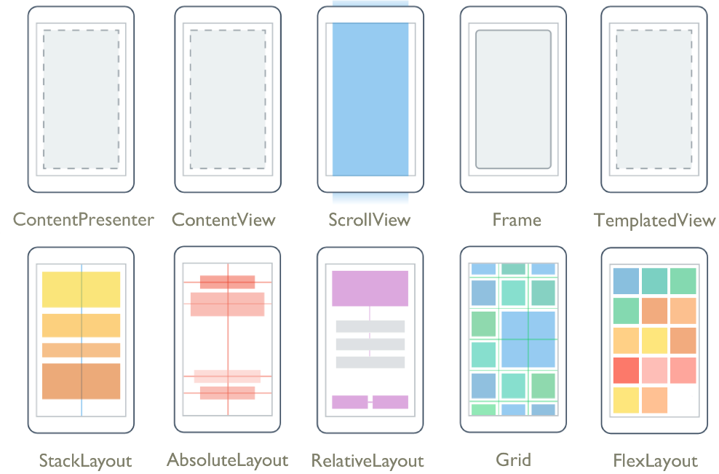
XF: Layouty a pages

Slide 17
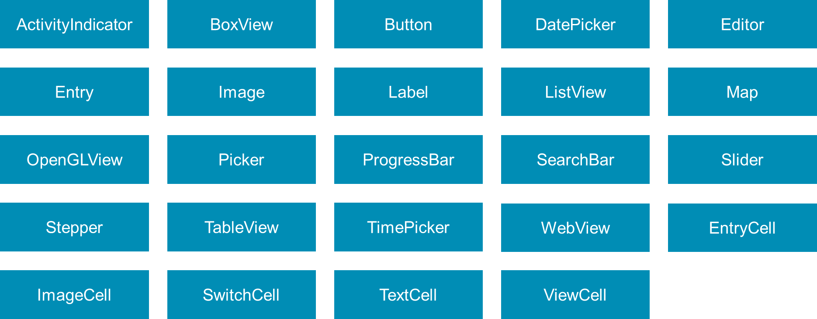
XF: Komponenty
A další

Slide 18
Externí knihovny
.NET knihovny
.NET Standard
.NET PCL knihovny (obsolete)
.NET MonoDroid/MonoTouch knihovny
Nativní knihovny (binding libraries)
Android *.aar nebo *.jar knihovny
iOS Objective C knihovny
iOS Swift knihovny (neoficiální, komplikované)

Slide 19
Přístup k webovému API
Podpora HTTP skrze .NET HttpClient
Nezabezpečené “HTTP” explicitně nepovoleno (jak na Android tak i iOS). Lze obejít white listy.
SOAP
Skze Mono implementaci WCF
Pozor na chybějící implementace některých bindingů ve Mono WCF (např.: WSDualHttpBinding)

Slide 20
Distribuce iOS/Android aplikací
In house (internal testing)
TestFlight (pouze iOS)
HockeyApp (služba bude ukončena v listopadu 2019, sloučení s VSAC)
Visual Studio App Center (VSAC)
Public distribuce
Google Play (Android)
App Store (iOS)

Slide 21
Porovnání multiplatformních frameworků

Slide 22

Xamarin - Pozitiva
Jedna technologie pro všechno (.NET)
Výkon blízko nativním aplikacím
Plná podpora nativního API
Podpora platforem (včetně wearables)

Slide 23
Xamarin - Negativa
Nutná alespoň minimální znalost nativního vývoje (úplně neplatí pro XF)
Veliké binárky aplikací
Stability issues/bugs
Pomalejší Android buildy

Slide 24

React Native - Pozitiva
Používá JavaScipt (široká základna vývojářů)
Rychlé buildy, hot reloading
Velká komunita

Slide 25
React Native - Negativa
Málo component třetích stran a jejich kvalita
Relativně nová technologie a stale probíhající vývoj. Rizika větších změn v React Native
Stability issues/bugs

Slide 26

Flutter - Pozitiva
Vlastní engine pro kreslení UI (jistota, že všech verzí OS vypadá UI stejně)
Rychlé buildy, hot reloading

Slide 27
Flutter - Negativa
Pouze podpora mobilních platforem Android iOS
Nepoužívá nativní UI komponenty (může být komplikované pro aplikace, které se mají tvářit jako nativní)

